Slide 1
PROGRAMOS „LINAS“ ĮGYVENDINIMAS LIETUVOJE
Kazlų Rūdos pradinės mokyklos mokytoja metodininkė, prevencinės programos ,,Linas“ lektorė
Dalė Kriščiūnienė
2013m.

Slide 2
Prevencinė programa ,,Linas“
Darbas su socialinės rizikos grupės šeimų vaikais reikalauja daug drąsos, ryžto, kantrybės, empatijos.
1998 metais Lietuvos blaivybės fondo pirmininkas Gediminas Jakubčionis pasikvietė į Lietuvą Švedijos mokslo darbuotoją Noomi Tioneng, kuri yra programos „Linas“ kūrėja.
Ji apmokė 20 lektorių galinčių rengti seminarus socialiniams pedagogams, mokytojams, klasių auklėtojams.

Slide 3
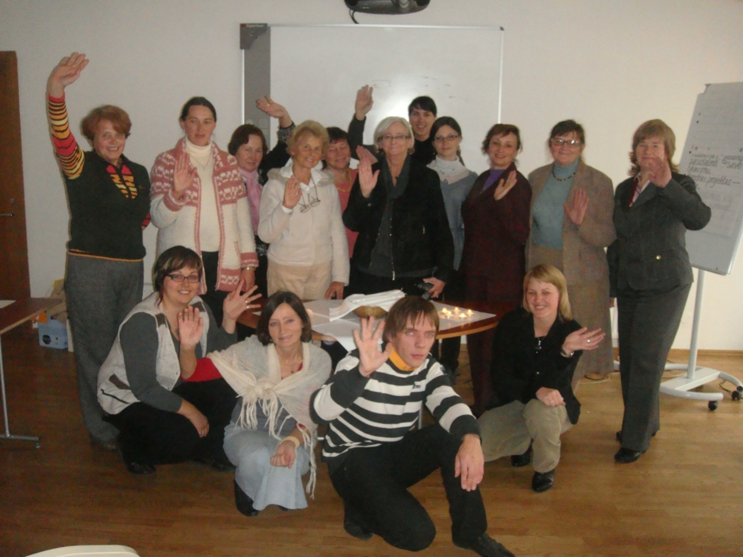
Profesorė Noomi Tioneng Lietuvoje su būsimais lektoriais

Slide 4
Programa ,,Linas“
Tai pedagoginė medžiaga, skirta naudoti susitinkant su vaikais, kurių šeimoms būdinga vienokios ar kitokios formos priklausomybių problematika.
Pagrindinis dėmesys skiriamas priklausomybei nuo alkoholio ir kokią įtaką tai daro šeimai apskritai ir vaikui konkrečiai. Tačiau visiškai įmanoma taikyti pamatinį modelį grupėms vaikų, kurių tėvai yra priklausomi nuo narkotikų arba tablečių, serga psichinėmis ligomis, vaikams, kurių tėvai yra kalėjime ir vaikams, tapusiems smurto liudininkais...

Slide 5
Prevencinė programa ”Linas – pagalba vaikams”
yra pedagoginis modelis, tačiau tinkamai taikomas, gali turėti ir terapinių pasekmių. Darbas vaikų grupėse remiasi bendryste, žaidimais, pratimais ir pasidalinimu žiniomis. Tai, kas įvyksta, kuomet individas susitinka su grupe, kai teorija susikryžiuoja su praktika, gali tapti geru žaizdru, kuriame įmanoma įgyvendinti ”Lino…” tikslus. Tai vieta, kur vaikai smagiai leidžia laiką, bręsta ir apdoroja savo patirtis.

Slide 6
Susitikimų temos
Kiekviena tema turi darbo kryptį.
Kiekvienas susitikimas turi siekiamą tikslą. Kiekvienam susitikimui siūlomi temų akcentai:
1)medžiaga atskiroms susitikimo dalims. 2)pažinimo valandai.
3) žaidimų bei pratimų valandai.

Slide 7
Linas švedų berniukas
Vaikas - kupinas jausmų, kuris ieško ir randa, netenka ir tikisi. Jam dažnai nesiseka, ir supykęs jis pradeda iš visų jėgų trepsėti, švaistyti daiktus ir šūkauti visokiausius žodžius.
Kartais aktyviam agresyvumui nelieka jėgų, ir tuomet Linas tampa bejėgis, jis pradeda neaiškiai ir nesuprantamai veblenti. Jo niekas nedomina.
Tai netenkančio vilties vaiko įvaizdis, tai vaikai ieškantys artumo.

Slide 8
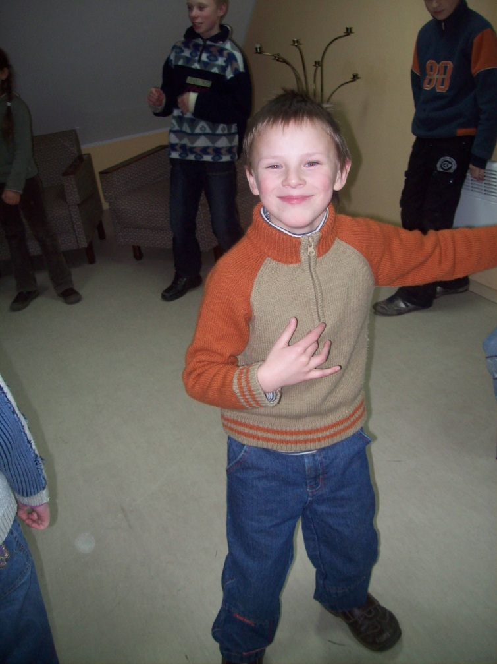
Džiaugsmas - jausmų išreiškimas

Slide 9
”Lino – pagalbos vaikams” tikslas:
• Sumažinti vaiko vidinį chaoso išgyvenimą ir pasidalinti jo skausmu.
  • Padaryti, kad gyvenimas vaikui būtų labiau suprantamas ir nuspėjamas.
  • Padėti vaikui bendrauti.
  • Sumažinti vaiko išgyvenamus atsakomybės ir kaltės dėl tėvų priklausomybių jausmus.
  • Padėti vaikui liūdėti.

Slide 10
Bendri darbo su vaikų grupe siekiai yra darbas su vaikais grupėje, kad jie turėtų galimybę:
Žaisti ir vystytis
Dalintis ir apdoroti savo išgyvenimus
Gyventi, ne tik išgyventi.

Slide 11
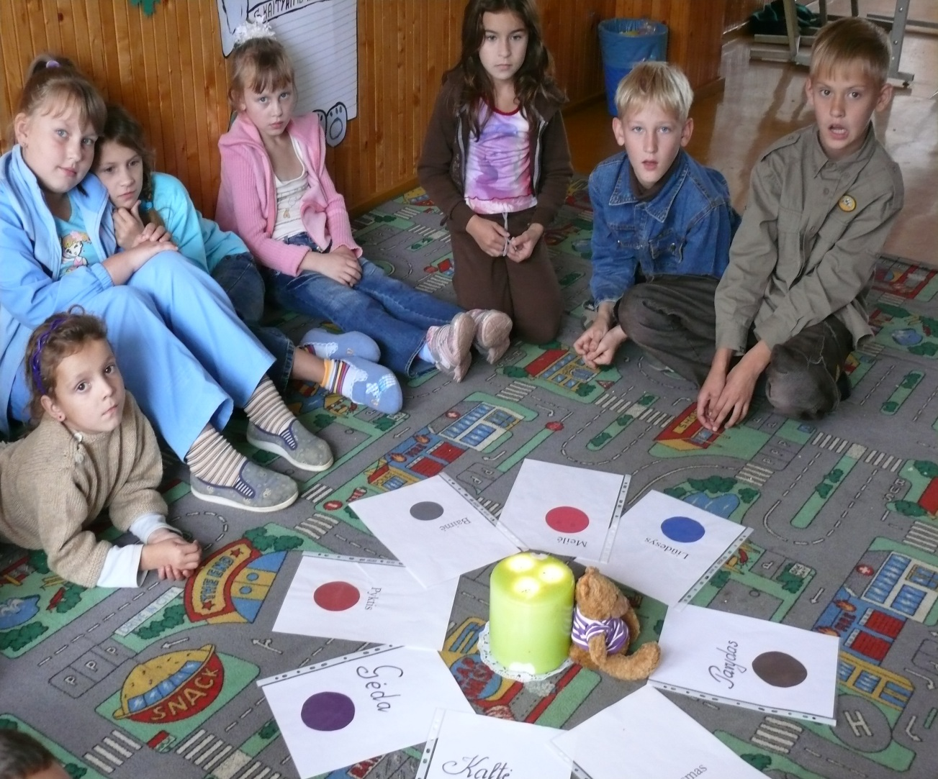
Susipažinome su pagrindiniais jausmais

Slide 12
Žaidimo ar pratimo metu svarbu atsižvelgti į:
• Spontaniškus vaikų komentarus. Leisti jiems kalbėti laisvai.
  • Užduoti klausimus: Apie ką galvojai žaidimo metu? Kaip jauteisi? Ar spėjai pamatyti, kaip sekėsi kitiems? Kaip tada reagavai?
  • Užduoti klausimus, kodėl vaikai žaidimo/pratimo metu elgėsi būtent taip, pvz. Ar žinai, kodėl pasirinkai būtent taip? Ar norėtum, kad verčiau būtum pasielgęs kitaip? Kas atsitiko, kad taip nepavyko?

Slide 13
TEMOS
1 Kartu
2 Aš ir mano šeima
3 Mano jausmai
4 Alkoholis, kiti svaigalai ir priklausomybė
5 Mano kasdienybė ir artimų man žmonių tinklas
6 Paslėpti, pamiršti ar ištuštinti – apie gynybą ir išgyvenimo strategijas
7 Mano ”pareigos” ir mano teisės
8 Draugystė, vienatvė ir liūdesys
9 Aš esu vienintelis, tu esi vienintelis
10 Aš ir mano šeima
11 Mano jausmai
12 Alkoholis, kiti svaigalai ir priklausomybė
13 Mano kasdienybė ir artimų man žmonių tinklas
14 Paslėpti, pamiršti ar ištuštinti – apie gynybą ir išgyvenimo strategijas
15 Mano ”pareigos” ir mano teisės
16 Draugystė, vienatvė ir liūdesys
17 Aš esu vienintelis, tu esi vienintelis
18 Užbaigimas

Slide 14
SUSITIKIMO DARBOTVARKĖ
PASISVEIKINIMAS
PAŽINIMO VALANDA
ŽAIDIMŲ IR PRATIMŲ VALANDA
PERTRAUKA
APIBENDRINIMAS
PABAIGA

Slide 15
Darbo eiga
18 susitikimų temų
Užsiėmimo trukmė po 1,5-2 valandas, vieną kartą savaitėje.
Vieną kartą pusmečio viduryje pokalbis su tėvais.
Nenutrūkstamumas, struktūra ir atpažinimas - tai trys svarbiausi programos „Linas“ žodžiai.

Slide 16
VADOVO ASMENYBĖ
Vadovas yra geriausias, kai žmonės vos jaučia jo egzistavimą.
Ne toks geras, kai žmonės paklūsta ir šlovina jį.
Blogiausias, kai žmonės niekina vadovą.
Nepakankamai gerbk žmones ir jie nepakankamai gerbs tave.
Lao Tze, kinų išminčius

Slide 17
Saugumas ir pasitikėjimas
Vaikai, kurių tėvai turi priklausomybės problemų, turi didelį nepatenkintą saugumo ir pasitikėjimo poreikį, kuriam patenkinti reikėtų:
- kad vadovas nubrėžtų būtinas ribas ir rėmus,
- kad laikytųsi savo pažadų,
- kad kalbėtų tiesą netgi tada, kai būtų paprasčiau jos atsisakyti.
- kad parodytų pagarbą vaiko poreikiui pasakoti savo ritmu, ir kad aplinka bei veikla grupėje padėtų jiems išdrįsti išsipasakoti,
- kad vadovas aiškiai pasakytų vaikui, kad jis nėra atsakingas už savo šeimos situaciją,
- kad vadovas aiškiai perteiktų vaikui pamatines vertybes ir normas.

Slide 18
Vadovo asmeninės savybės
Komunikabilumas
Empatiškumas
Rūpestingumas
Kantrybė
Atsakingumas
Nuoširdumas
Tolerancija
Kompetencija
Asmeninė motyvacija

Slide 19
Pamąstykite apie šiuos klausimus:
  • Kas stumia mane imtis vadovavimo vaikų grupei?
  • Kokie mano poreikiai būti reikalingu/-man?
  • Kokie poreikiai bus patenkinti, kai būsiu vaikų grupės vadovas?
  • Kiek aš sugebu nubrėžti ribas?
  • Kokios mano silpnosios ir stipriosios savybės?
  • Kokie yra mano poilsio ir atsipalaidavimo poreikiai? Kaip aš juos patenkinu?
  • Kaip aš žiūriu į pyktį, agresiją, abejingumą ir kančią?
  • Kai aš žiūriu į žmones, kurie apleidžia savo šeimą dėl to, kad vartoja daugiau alkoholio negu gali susidoroti?
Savęs pažinimas reikalauja ir laiko, ir ryžto, bet tolesnėje perspektyvoje tai tokia investicija, kuri suteiks daug džiaugsmo ir naudos.

Slide 20
„Lino“ programa numato:
Darbą su vaikais grupėse;
Pedagogų apmokymą bei parengimą tokiam darbui;
„Lino“ tinklo plėtojimą Lietuvoje;
„Lino“ tinklo koordinavimą

Slide 21
Dalyvių pasiskirstymas pagal specialybes

Slide 22
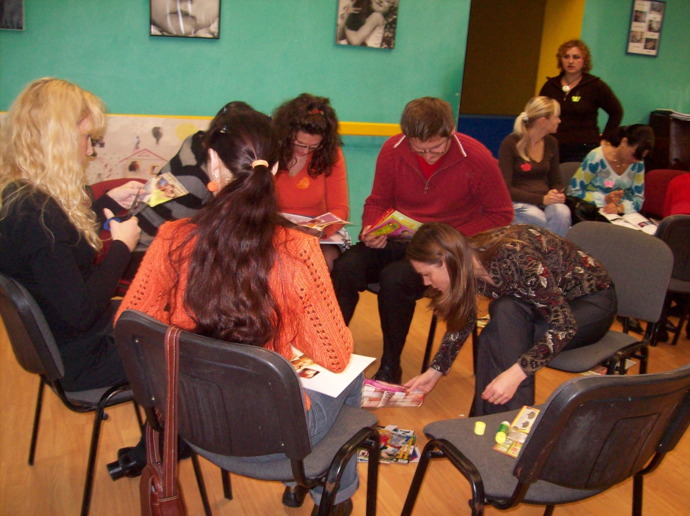
Elektrėnai

Slide 23
Kaip panaudojamos seminare įgytos žinios, įgūdžiai

Slide 24
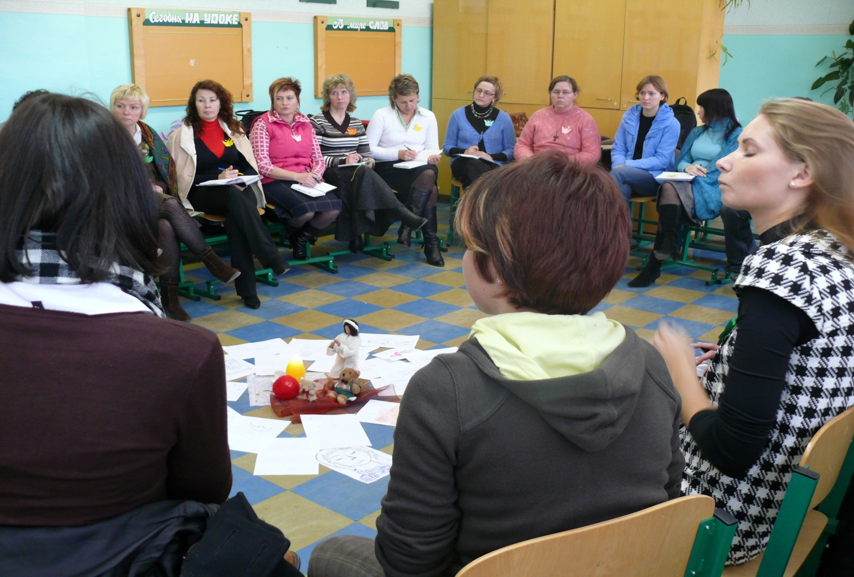

Slide 25
Kur dirbama pagal programą “Linas”

Slide 26
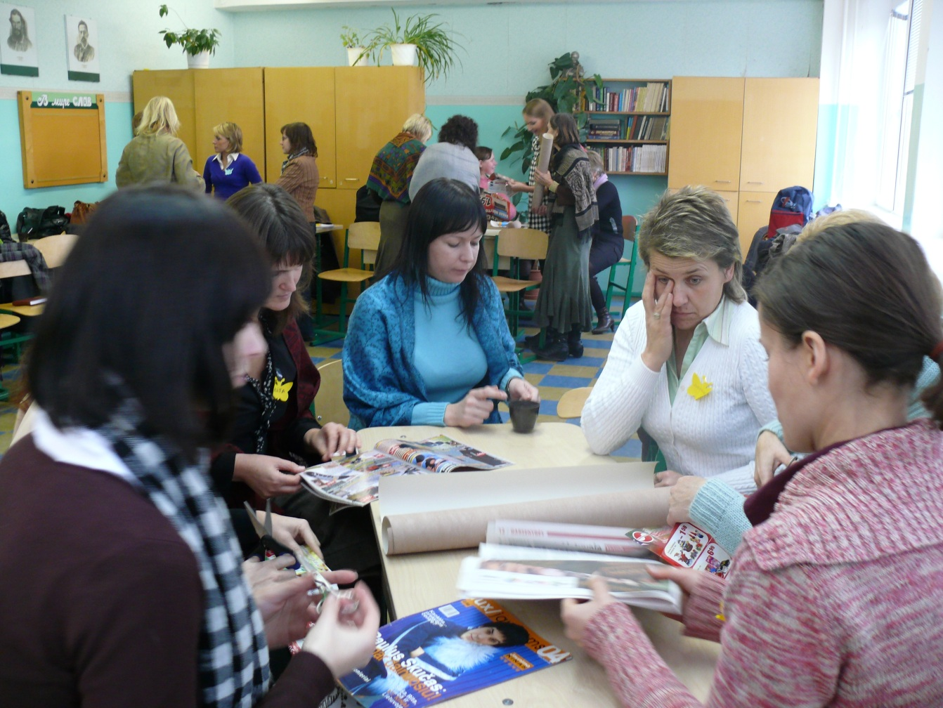
Seminarai Lietuvos miestuose

Slide 27
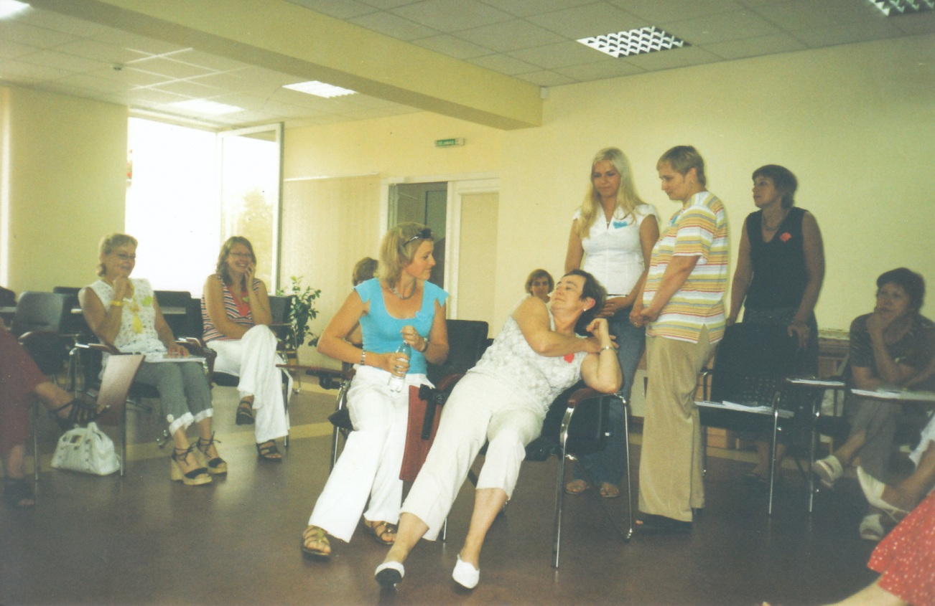

Slide 28
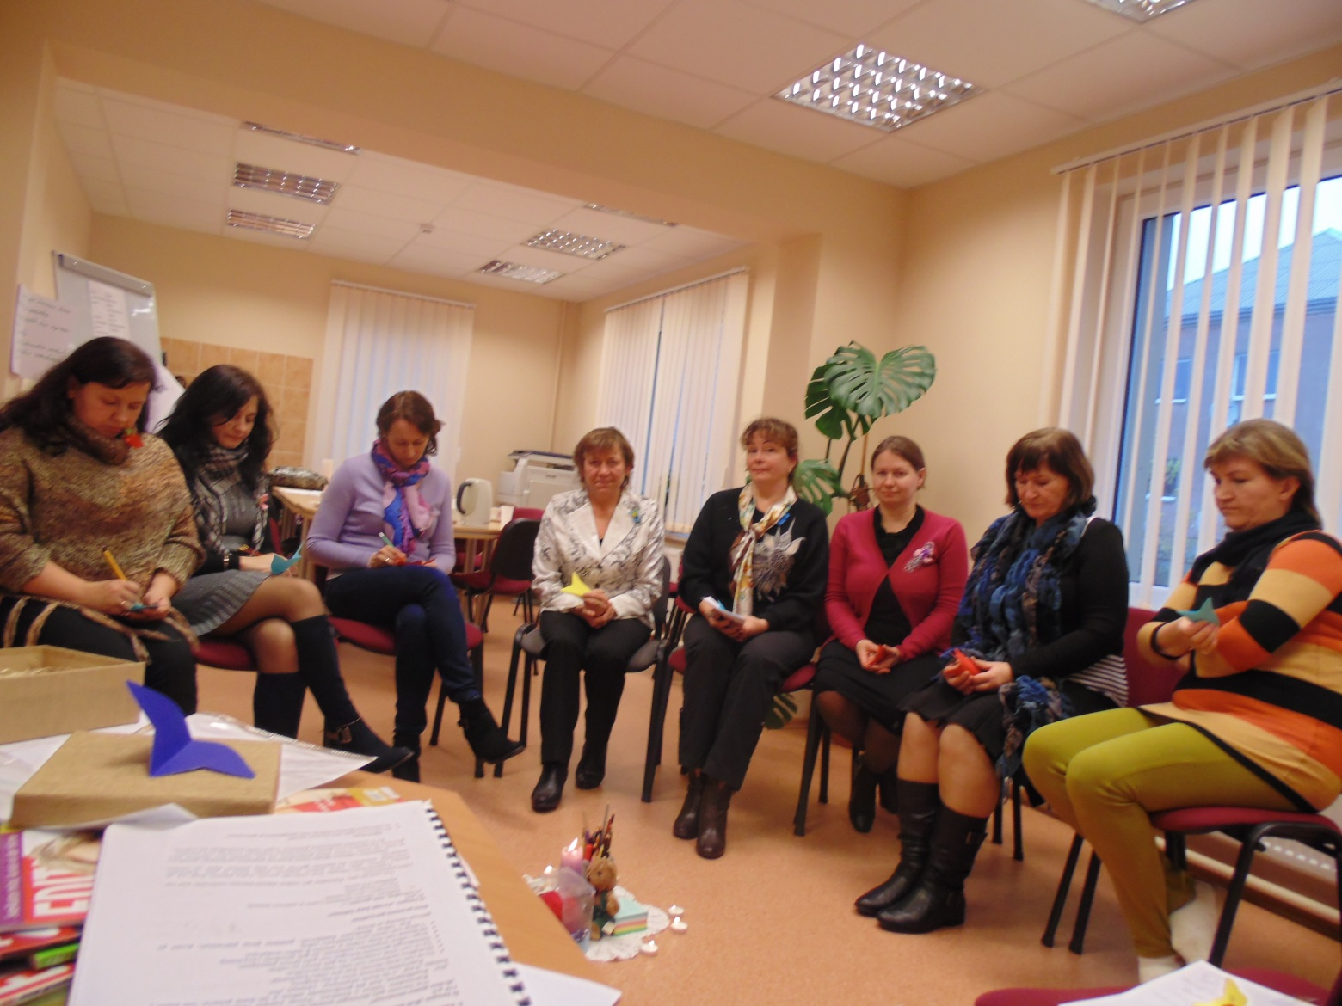
Kazlų Rūda

Slide 29
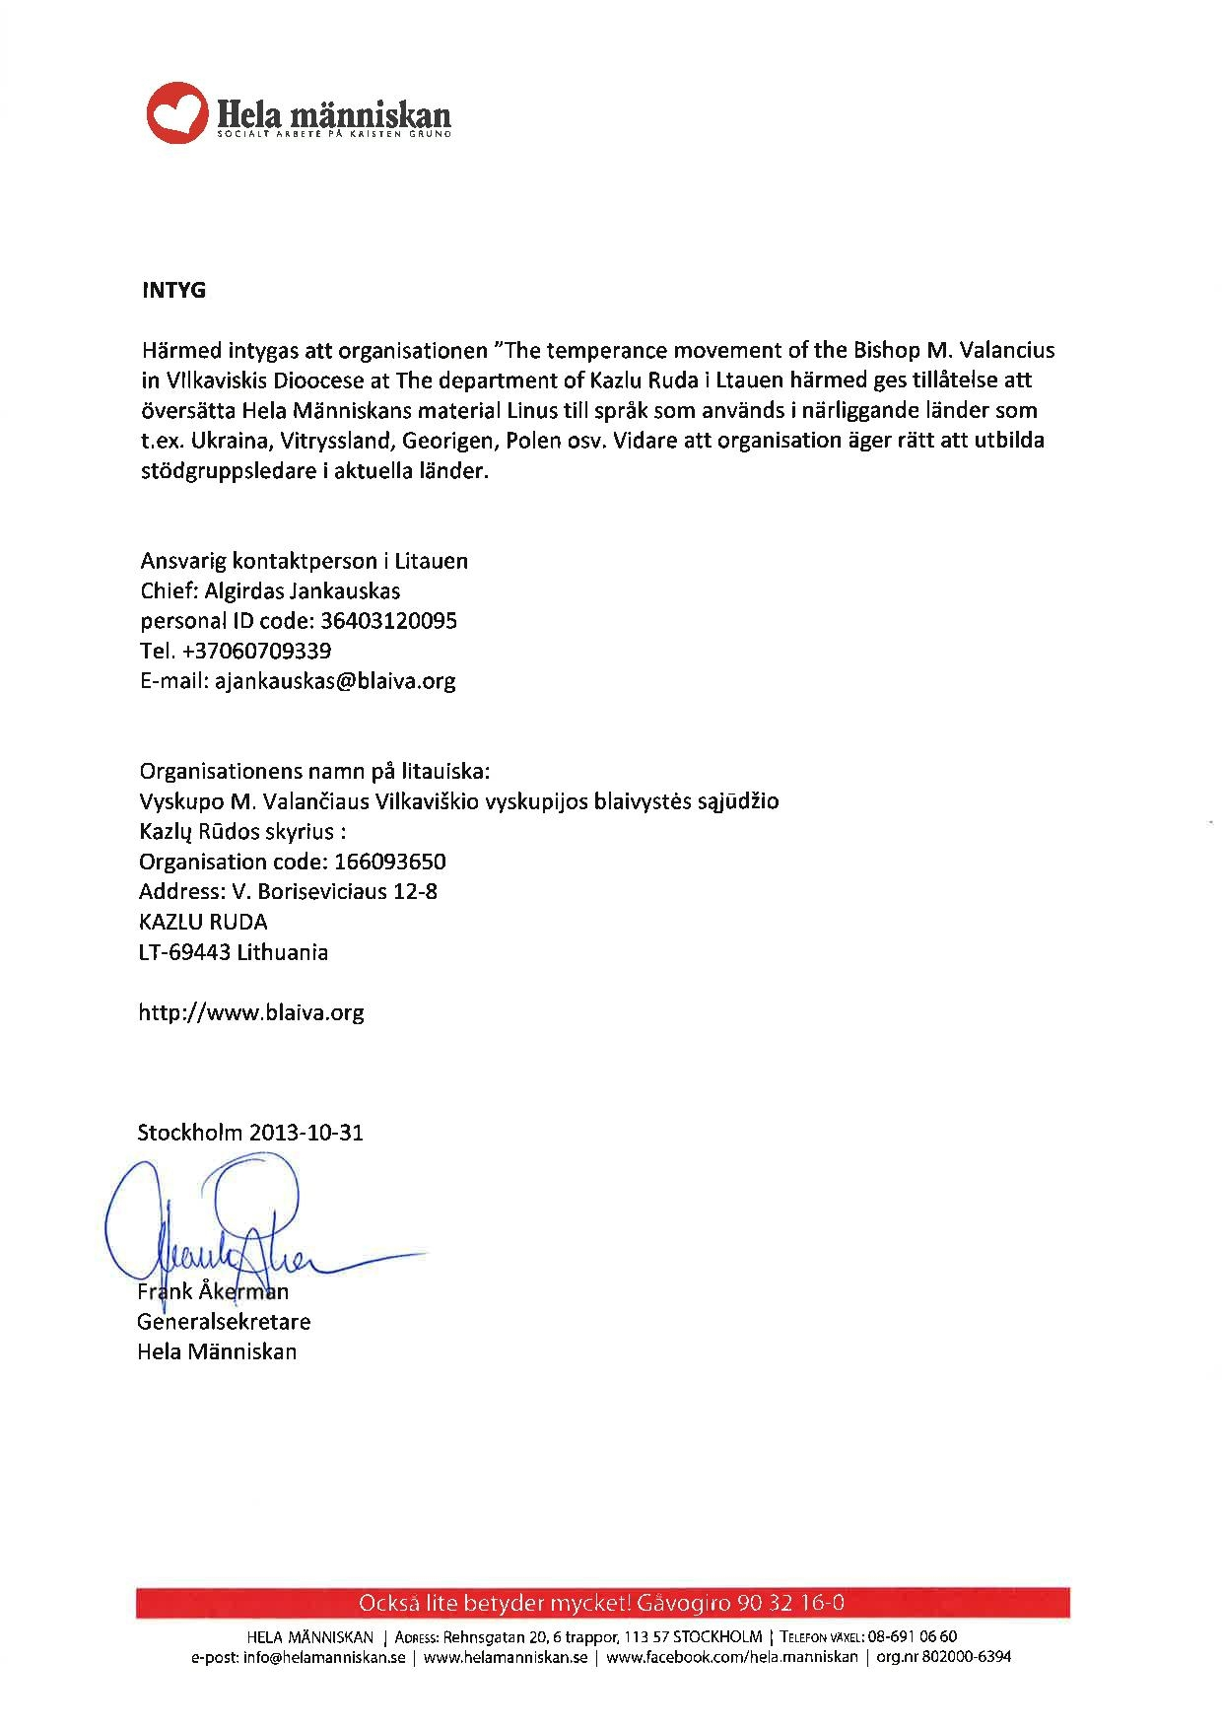

Slide 30

Dievo dovana tau yra tavo talentas, Kaip tu tą talentą panaudosi, bus tavo dovana Dievui.

